Slide 1
Hernia crural atascada. Resolución convencional y laparoscópica.
Autores:
Amondarain Melisa, Camicia Joaquin, Camicia Juan,Chirone Deborah, Caballero Rueda Ayelén, Rodriguez Matias, Sofia Gustavo, Cetolini Fernando.
Servicio de Cirugía General, Sector Paredes Abdominales. Hospital Italiano Regional del Sur.

Slide 2
Paciente femenina, 81 años de edad. Diabética e hipertensa controlada.
Consulta en servicio de urgencia, por presentar dolor en región inguinocrural izquierda y vómitos bilio-entéricos de 24 hs. de evolución.
Al examen físico presenta abdomen distendido, sin defensa ni reacción peritoneal.
Cirugías previas
Histerectomia (Mediana infraumbilical)
Apendicectomia (Mcburney)

Slide 3
Bulto en región inguinal de gran tamaño
Irreductible
Doloroso
Sin cambios en la coloración de la piel.
Continuando con el interrogatorio, la paciente presenta hernia inguinal bilateral, diagnosticada por ecografía y en seguimiento por su médico de cabecera.

Slide 4
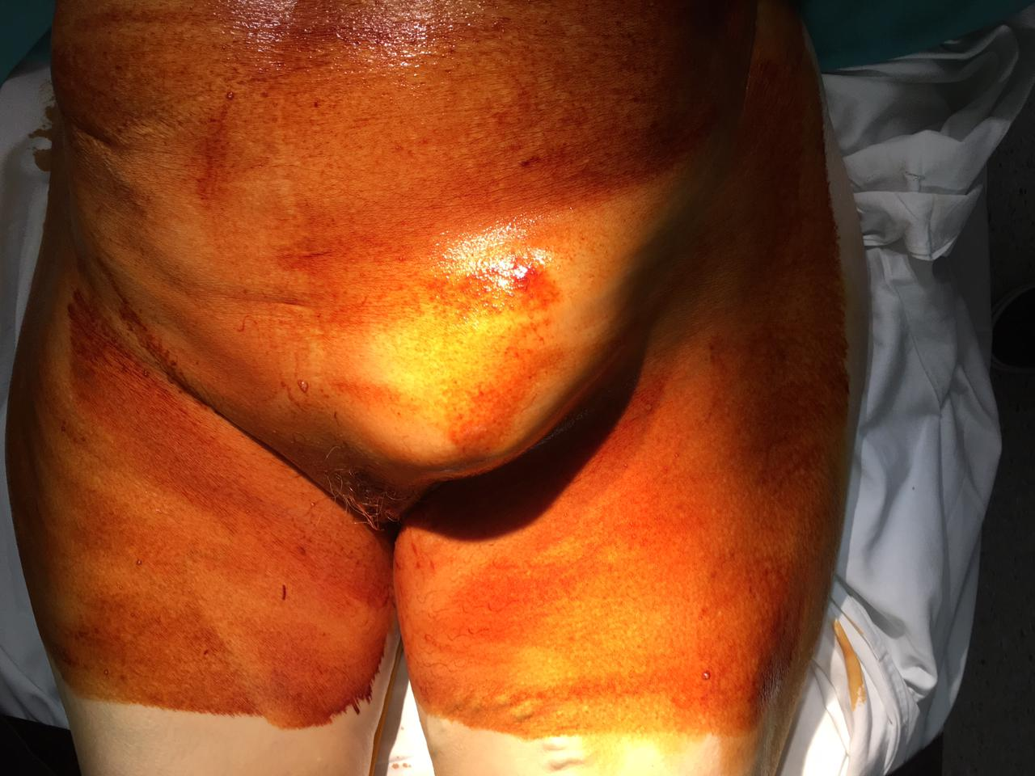

Slide 5
¿Es necesario algún estudio de imagen para la indicación del abordaje quirúrgico?
Como protocolo de ingreso en el contexto de pandemia COVID 19, se debió realizar tomografía de tórax aprovechando para escanear el resto del abdomen y pelvis.

Slide 7
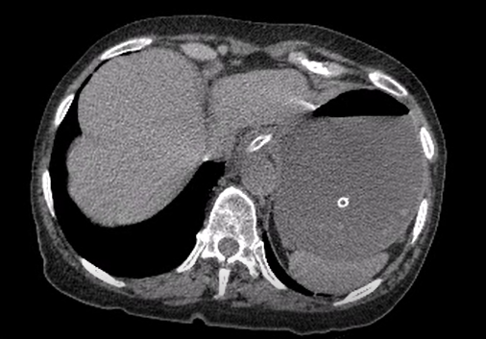
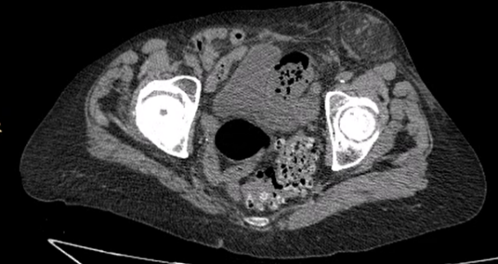
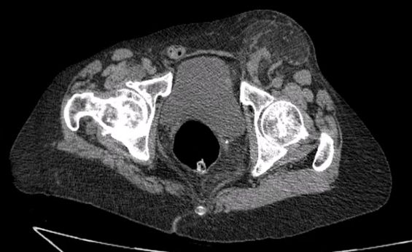
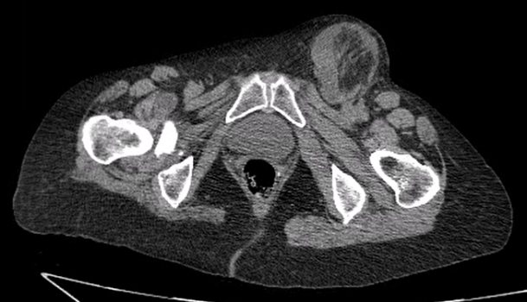

Slide 10
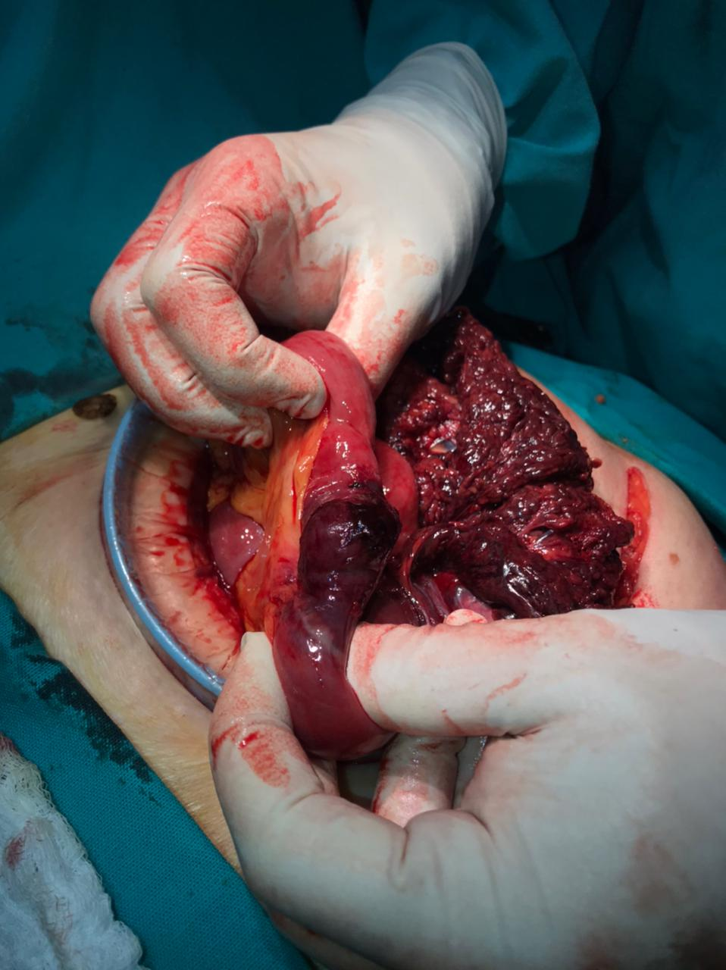

Slide 13
Elimina gases a las 24 hs POP.

Slide 15
¡Muchas gracias!

